Slide 1
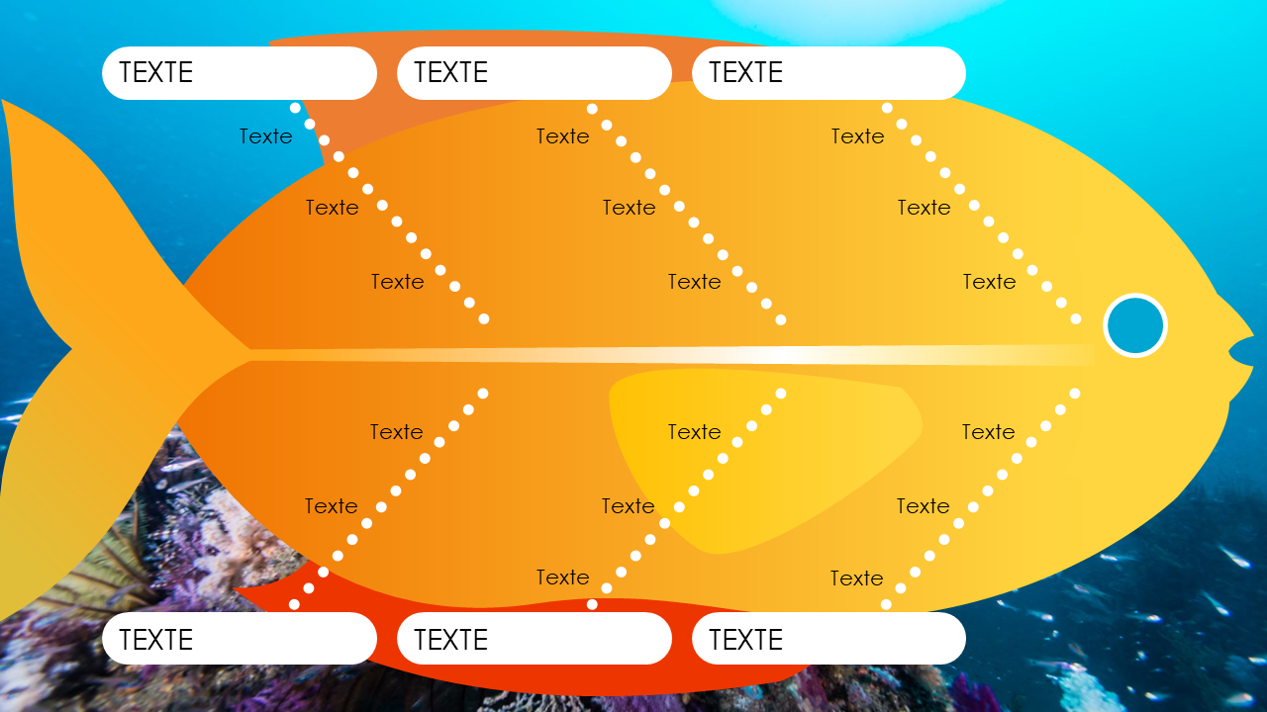
Modèle de diagramme en arêtes de poisson en couleur pour PowerPoint
Quand utiliser ce modèle : ce modèle est particulièrement adapté aux présentations dans des environnements qui valorisent la créativité, par exemple le marketing, l’éducation, la conception. Le modèle combine un diagramme en arêtes de poisson des causes profondes avec une conception visuellement attrayante, favorisant l’analyse et une présentation dynamique.
Caractéristiques notables du modèle : la palette de couleurs vives garantit que chaque section est facilement identifiable, contribuant à maintenir l’attention du public et à améliorer sa capacité à suivre l’analyse. La forme du poisson incarne de manière créative le concept d’arêtes de poisson, créant une structure conviviale utilisable dans le cadre des discussions de résolution des problèmes.

Slide 2
TEXTE
TEXTE
TEXTE
Texte
Texte
Texte
Texte
Texte
Texte
Texte
Texte
Texte
Texte
Texte
Texte
Texte
Texte
Texte
Texte
Texte
TEXTE
TEXTE
TEXTE

Slide 3
EXCLUSION DE RESPONSABILITÉ Tous les articles, modèles ou informations proposés par Smartsheet sur le site Web sont fournis à titre de référence uniquement. Bien que nous nous efforcions de maintenir l’information à jour et exacte, nous ne faisons aucune déclaration, ni n’offrons aucune garantie, de quelque nature que ce soit, expresse ou implicite, quant à l’exhaustivité, l’exactitude, la fiabilité, la pertinence ou la disponibilité du site Web, ou des informations, articles, modèles ou graphiques liés, contenus sur le site. Toute la confiance que vous accordez à ces informations relève de votre propre responsabilité, à vos propres risques.

